Slide 1
Questions pour vous
- ML ?
- Kaggle ?
- data bases ?
- SQL ?
- coding ?
- application ?
- Testing ?
- Git ?
- open source, collab dev ?
- security ?
- big data ?
- jupyter ? Gitlab ?
- algorithmics ?
- what next ?
- alternance ?
- charge de travail ?

Slide 2
Programme
Peu de tech, beaucoup de méthode
- projet de ML en entreprise (recueil besoins, construction dataset, conception du modèle, évaluation, mise en prod avec monito, update, doc)
- Interprétabilité
- Communication avec les métiers
- bonnes pratiques de dev en ML
- Un peu de sécu si besoin
- méthodes agiles
- Bigdata (hadoop, spark…)
- DB en Graphes

Slide 3
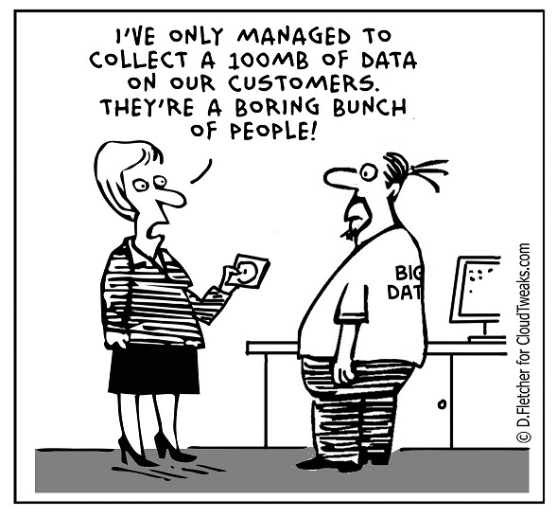

Slide 4
50,000 book pages
A numerical array with 100 columns and 250k lines
… and that’s before compression...

Slide 5
Eval
- Fil rouge du début de semestre
- 1 ou 2 ou 3 TP
- projet final + soutenance.

